Slide 1
Catégorie : Autres établissements: Classe Externalisée de l’Hôpital de Jour pour Adolescents, Lorient
Niveau de la classe, le cas échéant :
Nom de l’établissement : CLEX ado, Unité d’Enseignement du Pôle de Psychiatrie de l’enfant et de l’adolescent
Ville – Académie : Lorient, Académie de Rennes
Nom et prénom du responsable du projet : Isabelle Crépeaux, enseignante spécialisée
Mail de contact : isabelle.crepeaux@ac-rennes.fr
Noms et Prénoms des élèves reporters : Clémentine Le Gleut, Gabriel Lefèvre, Maria-Carlotta Sénéchal, Mathis Di Stefano

Slide 2
Lorient Adolescente
Nous avons souhaité parler de notre adolescence pour plus de compréhension de la part du monde qui nous entoure. Pour cela, nous nous sommes inspirés de Lorient, la ville aux six ports, ouverte sur le monde, qui n’oublie ni son passé ni ses racines. Lorient est tout le temps en changement.
Comme nous, adolescents, qui nous construisons sur ces mêmes fondements et qui traversons une étape importante de notre vie.
De la pluie au soleil, de la tristesse à la joie, Lorient adolescente, ville (é)mouvante.
Indications techniques sur les conditions de réalisation : Les photos ont été prises à l’aide de nos téléphones personnels. Nous avons pu retravailler le cadrage, parfois utiliser un filtre, afin de mieux transmettre nos messages.

Slide 3
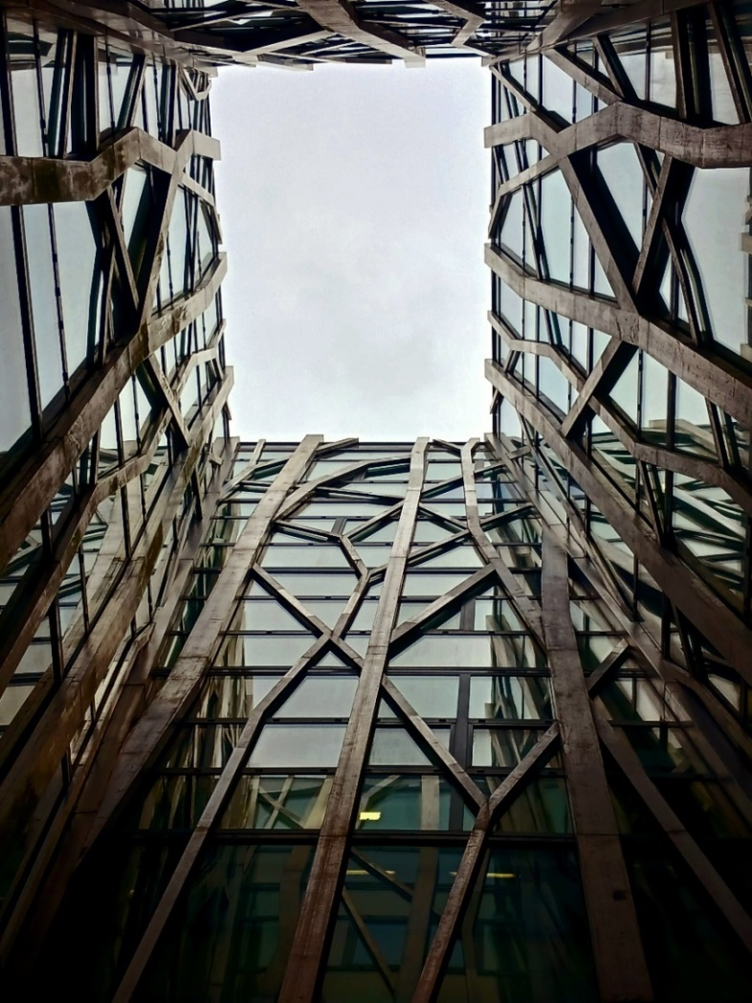
LORIENT ADOLESCENTE
Insérer ici une photo
issue de votre reportage
(Elle devra illustrer au mieux celui-ci)

Slide 4
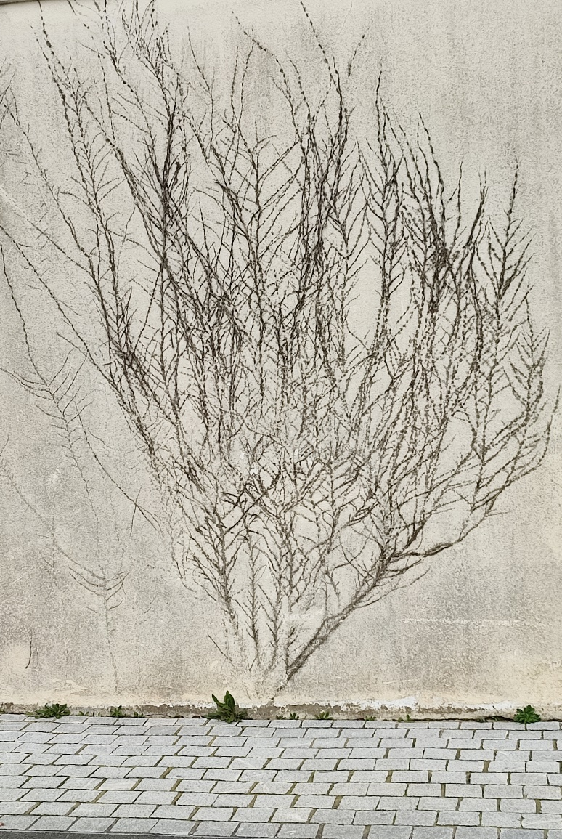
LORIENT ADOLESCENTE
Insérer la photo ici
Croissance
Comme cet arbre qui ne laisse qu’une trace, se construire c’est tout chambouler mais ne pas tout effacer. On se construit sur nos bases, les pavés réguliers, et on grandit.

Slide 5
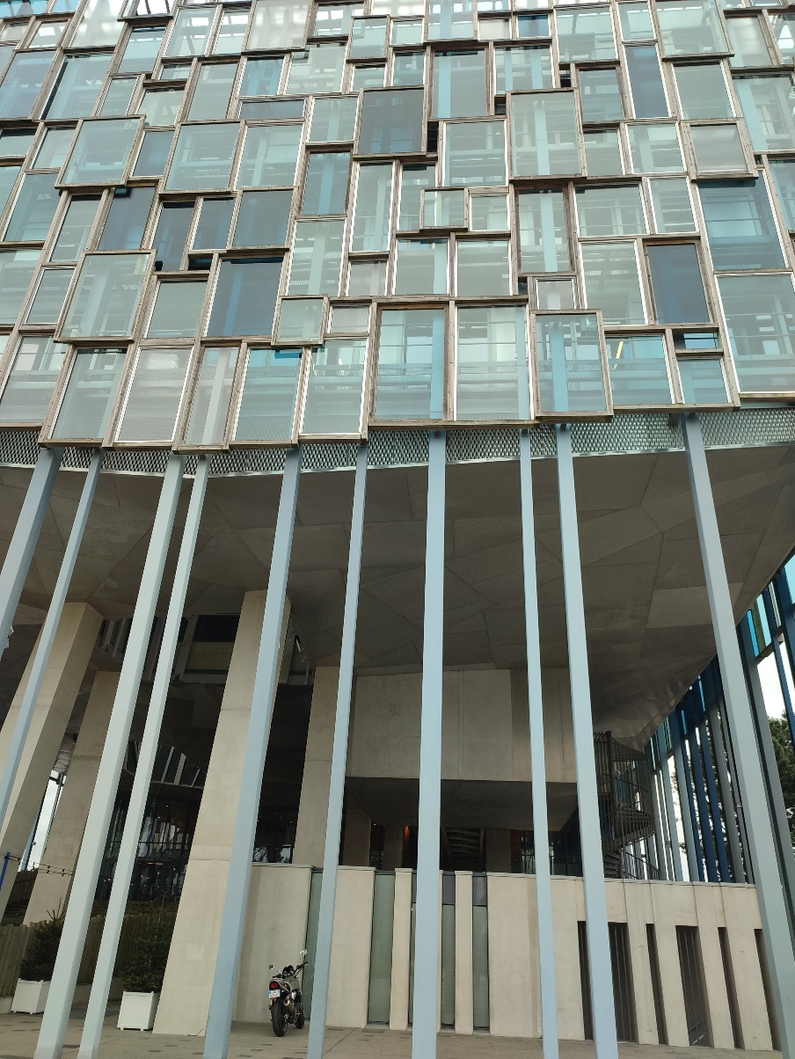
LORIENT ADOLESCENTE
Insérer la photo ici
Ville fragile
Tout semble reposer sur des bases si frêles. A l’adolescence, on montre une façade, solide en surface, on renvoie une image tel un miroir. On ploie mais on ne se brise pas.
2

Slide 6
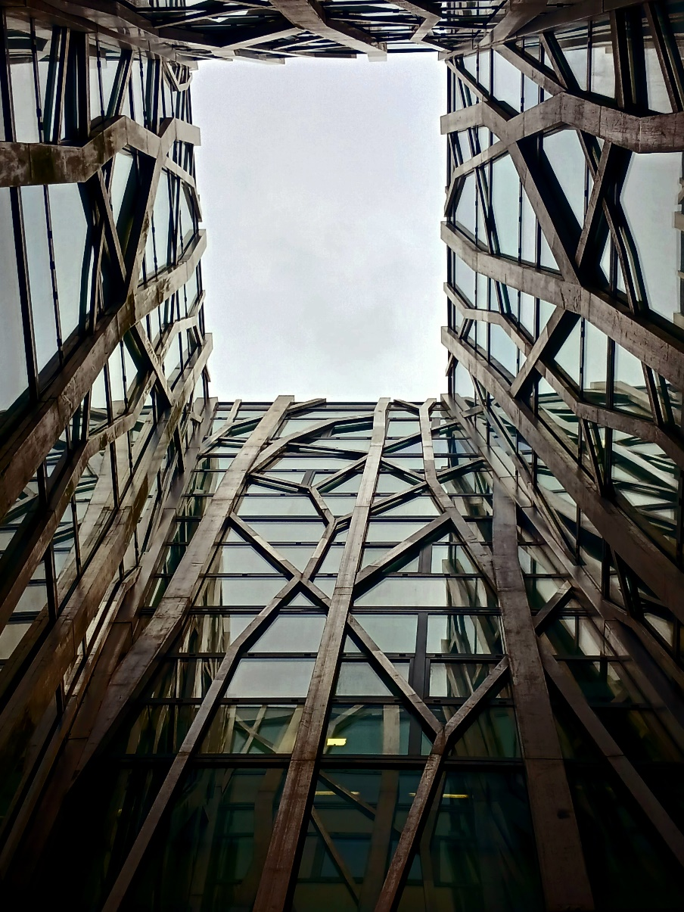
LORIENT ADOLESCENTE
Insérer la photo ici
Chemin de traverse
Quel chemin choisir pour trouver la sortie?
La vie ce n’est pas aller tout droit.
C’est plus compliqué, on teste des choses, on choisit des chemins tordus pour enfin sortir du tunnel, tel un voyage vers la liberté.
3

Slide 7
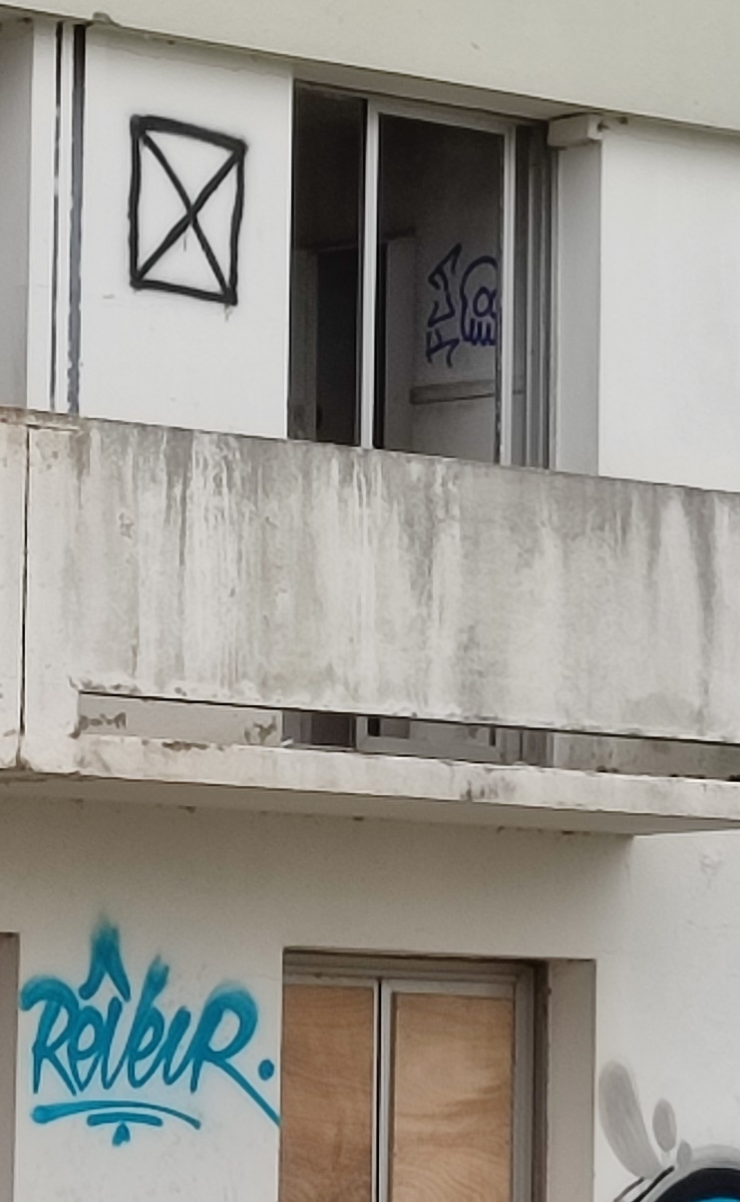
LORIENT ADOLESCENTE
Insérer la photo ici
Rêveur triste
Ce bâtiment parle de nous. Une porte condamnée, un tag un peu caché, une croix qui interdit. Et puis le mot rêveur comme écrasé sous un balcon sale, comme marqué par des larmes.
4

Slide 8
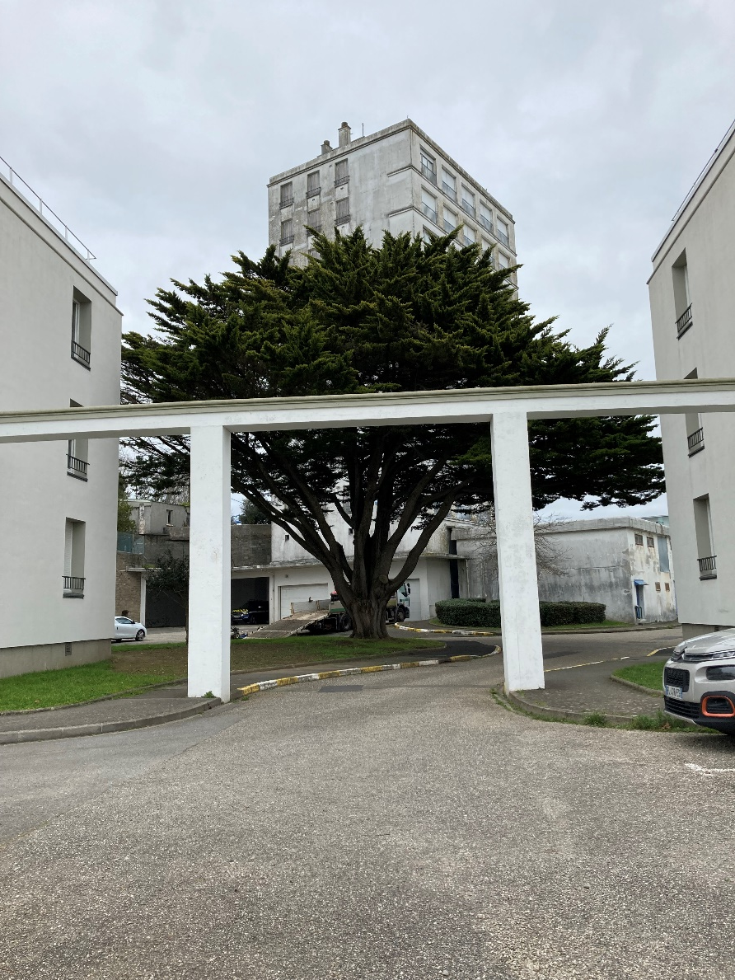
LORIENT ADOLESCENTE
Insérer la photo ici
Devenir adulte
Planter ses racines et grandir, se sentir coincé entre des limites, peut-être pouvoir les dépasser, parfois être déçu par la réalité.
5

Slide 9
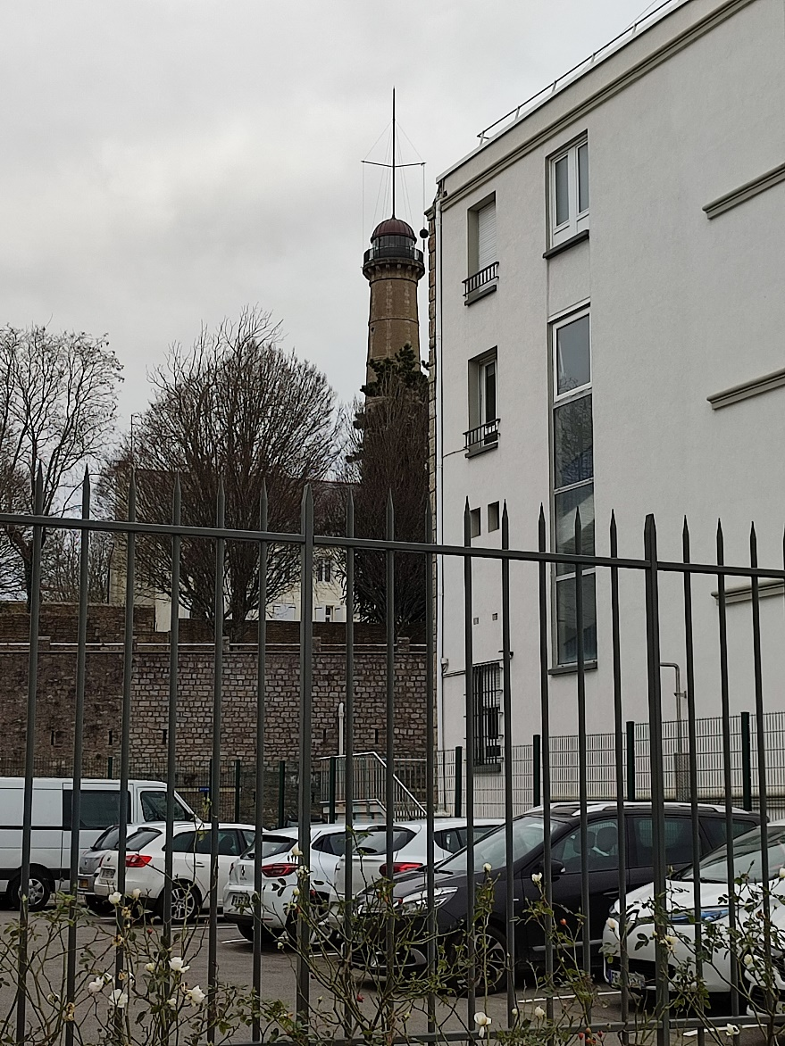
LORIENT ADOLESCENTE
Insérer la photo ici
Prisonnier du passé
Adolescent, on se sent parfois comme la Tour de la découverte vue de derrière cette grille. Emprisonné dans notre tête, dans notre corps, pris dans le passé.
6

Slide 10
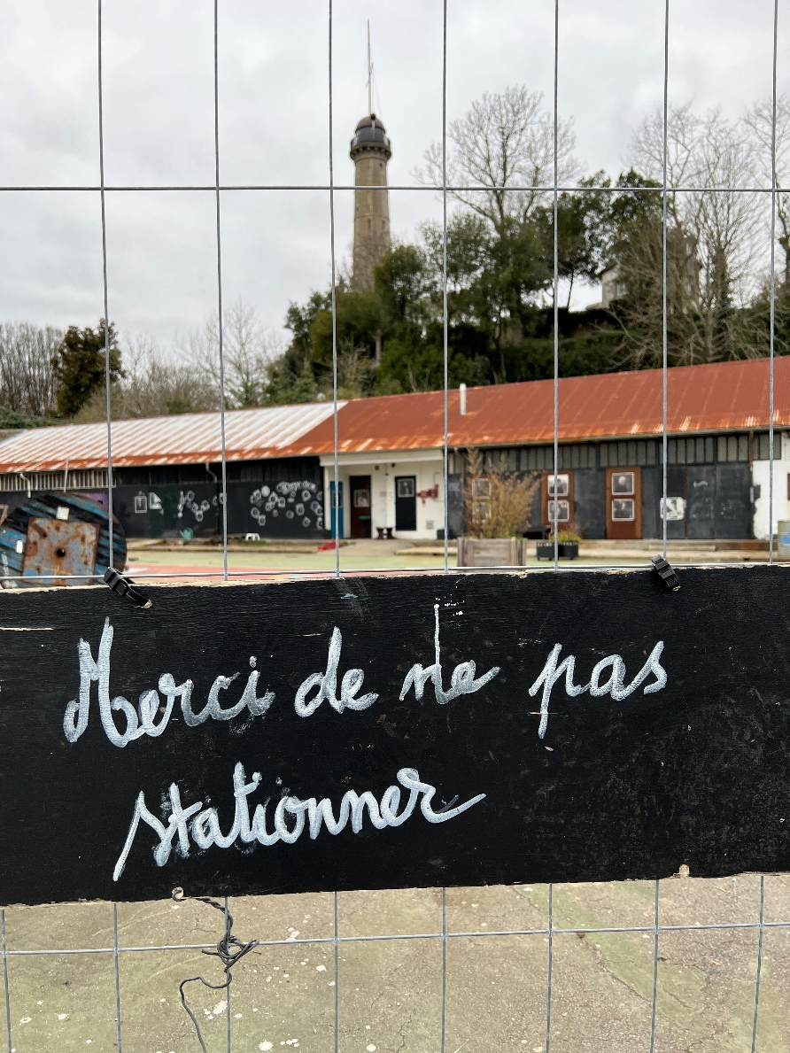
LORIENT ADOLESCENTE
Insérer la photo ici
Idées Détournées, quelle intimité?
On se cherche, il faut bouger, se libérer des grilles, se libérer du passé. Il faut aussi nous laisser tranquille, nous donner de l’intimité, ne pas stationner trop près de nous.
7

Slide 11
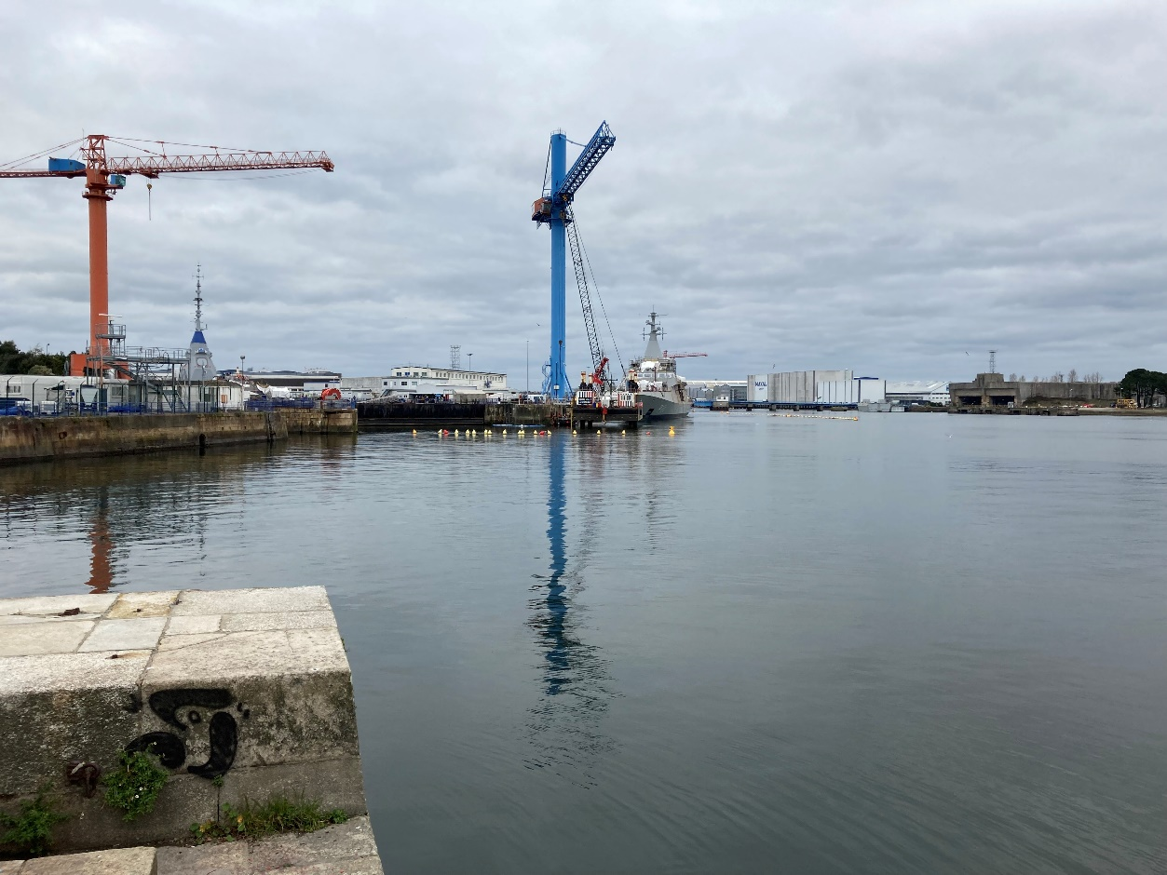
LORIENT ADOLESCENTE
Insérer la photo ici
S’élever
De la netteté au reflet flou, du flou au net. Lorient, ville portuaire, nous rappelle que parfois tout se trouble mais que si on lève les yeux, la clarté peut parfois se faire.
9

Slide 12
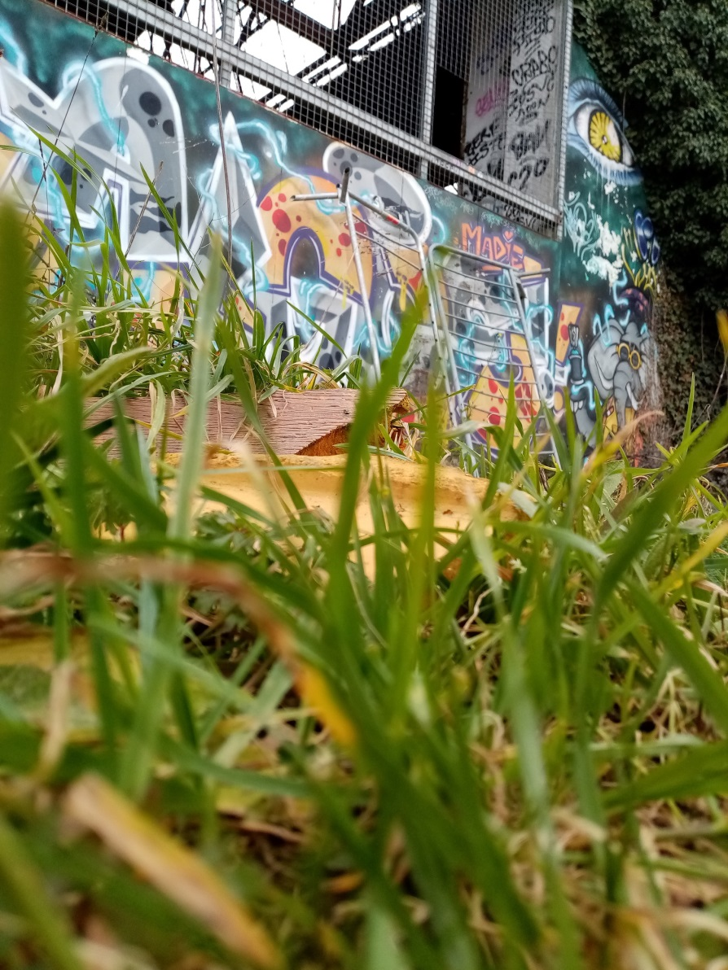
LORIENT ADOLESCENTE
Insérer la photo ici
Regard
On survit au regard des autres malgré toutes les différences quand le corps se construit.
On a l’impression que tout le monde se regarde, se croit observé, se sent mal en s’imaginant jugé.
Vouloir faire comme tout le monde même si petit à petit, plus on grandit, mieux la différence s’accepte.
9

Slide 13
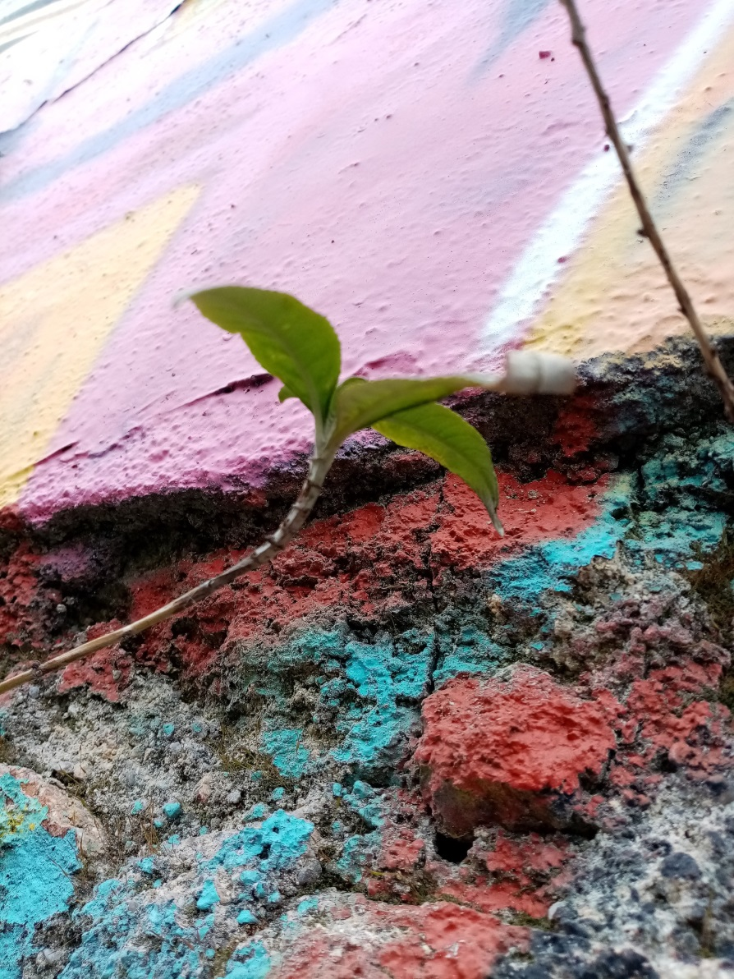
LORIENT ADOLESCENTE
Insérer la photo ici
Contraste
Etre adolescent, c’est essayer de trouver sa place parmi les autres dans un monde plein d’épreuves et d’émotions.
10

Slide 14
LORIENT ADOLESCENTE
Insérer la photo ici
Oser
S’affirmer et ne pas se laisser abattre dans la grisaille de la vie.
On distingue notre visage, on se montre, on avance.
11

Slide 15
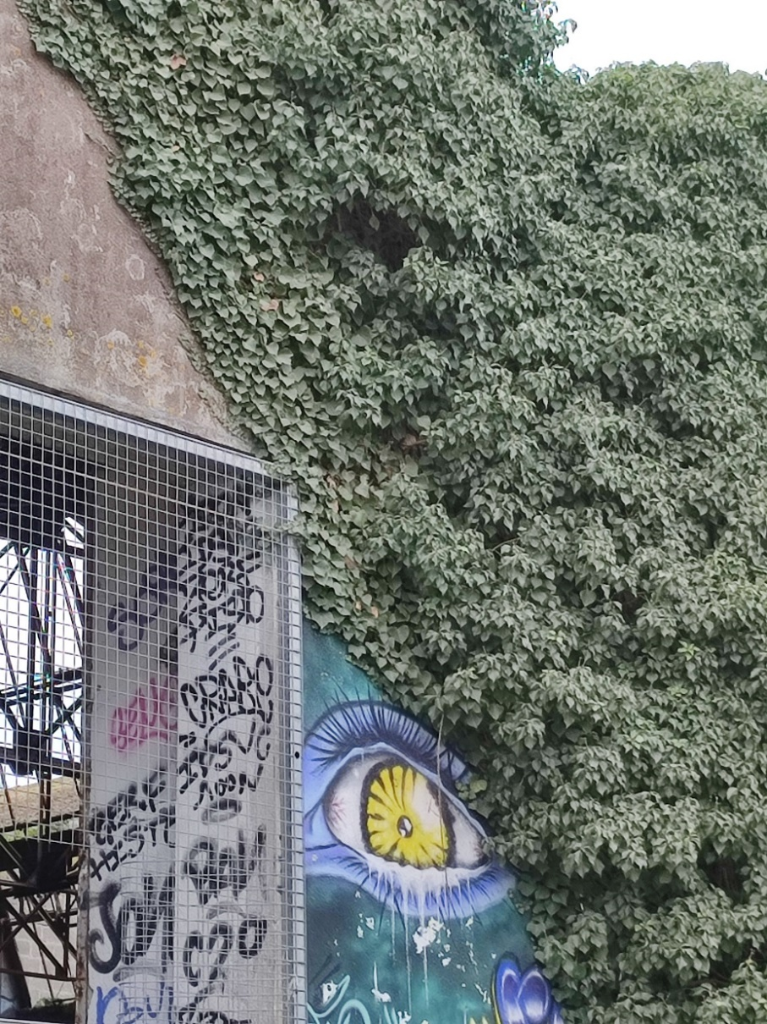
LORIENT ADOLESCENTE
Insérer la photo ici
Foule sentimentale
On sent parfois la foule se compresser sur soi.
12

Slide 16
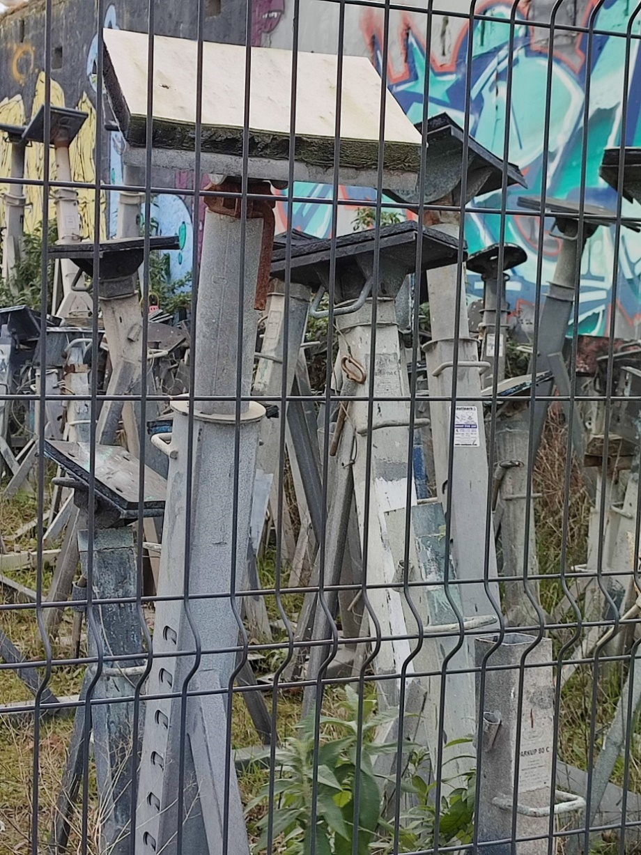
LORIENT ADOLESCENTE
Insérer la photo ici
Joyeuse solitude
Avancer seul parmi les autres.
13

Slide 17
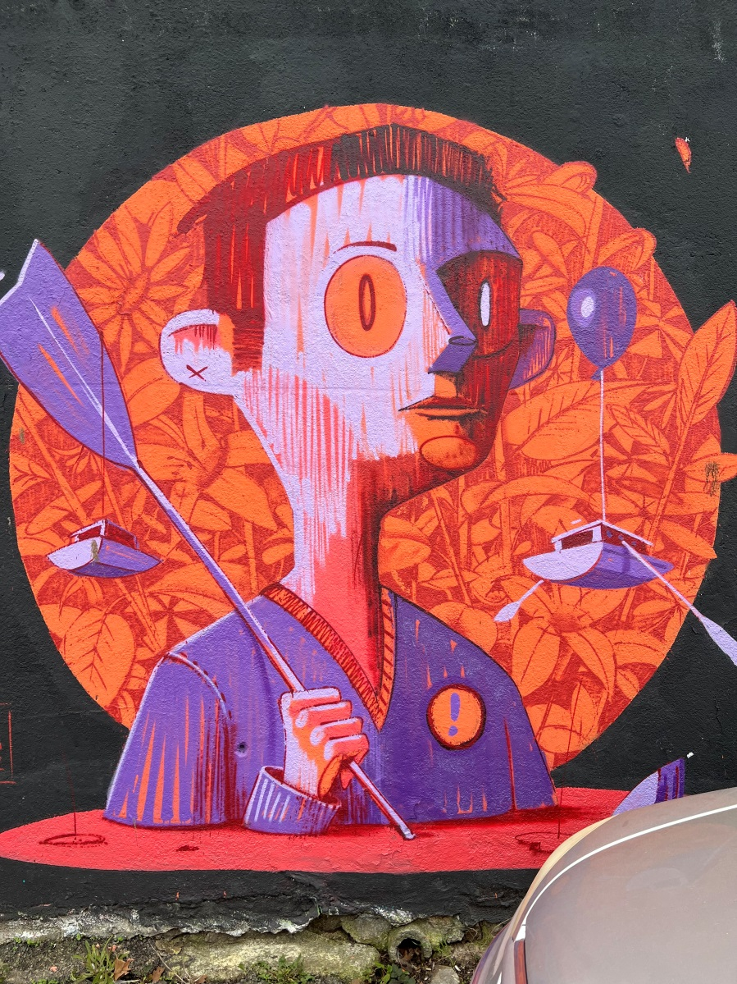
LORIENT ADOLESCENTE
Insérer la photo ici
Ramer sans s’essouffler
Plus on rame, plus on s’envole. Grandir vers l’autonomie.
14

Slide 18
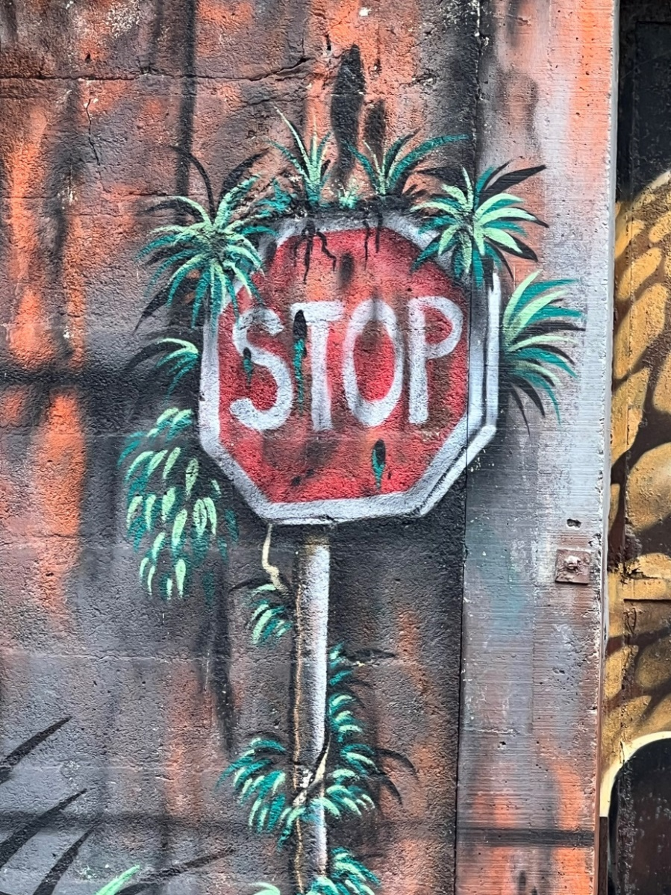
LORIENT ADOLESCENTE
Insérer la photo ici
Stop
Stop au passé, bienvenue au présent.
15

